Slide 1
Insuficiência de Vitamina D em Portugal e o papel do farmacêutico
Dr. Viriato Horta. Médico de Medicina Geral e Familiar na Clínica Europa. Carcavelos.

Slide 2
Insuficiência de Vitamina D em Portugal e o papel do farmacêutico
O palestrantre declara não ter conflitos de interesse
relacionados com esta apresentação.

Slide 3
Insuficiência de Vitamina D em Portugal e o papel do farmacêutico
A “vitamina” D não é uma vitamina, mas sim uma pró-hormona esteroide, com vários metabolitos activos, que actuam como hormonas em praticamente todas as células do organismo.
A principal função da vitamina D é manter a homeostasia do cálcio (e do fósforo), necessário para o metabolismo ósseo, a contracção muscular, a condução dos impulsos nervosos, a coagulação sanguínea, a actividade eléctrica do coração, a vasodilatação e a secreção de hormonas.
M. Alves et al; Rev Port Endocrinol Diabetes Metab, 2013,8(1):32-39
Arash Hossein-nezhad and Michael F. Holick, Mayo Clin Proc.2013;88(7):720-755

Slide 4
Insuficiência de Vitamina D em Portugal e o papel do farmacêutico
O metabolismo da vitamina D
Vit D2 Vit D3
25 hidroxilação Fígado
25-OH Vitamina D (calcidiol)
1 alfa hidroxilação Rim e outros
1,25-(OH)2 Vitamina D (calcitriol)
24 hidroxilação Vários
1,24,25-(OH)3 Vitamina D (ácido calcitróico)
Excreção biliar
Adaptado de M. Alves et al; Rev Port Endocrinol Diabetes Metab, 2013,8(1):32-39 e de Arash Hossein-nezhad and Michael F. Holick, Mayo Clin Proc.2013;88(7):720-755

Slide 5
Caso prático 1
Mulher, 84 anos, com limitação acentuada da mobilidade devido a artroses.
HTA, IC ligeira, obesidade de grau I (IMC 32 Kg/m2 e dislipidemia.
Medicação habitual: olmesartan 20 mg, furosemida 40 mg, atorvastatina 10 mg.
“Viu na televisão” que quase todos os idosos têm deficiencia de vitamina D e precisam de tomar um suplemento.
Para saber se tinha de ir a uma consulta de reumatología, se tinha “mesmo” que fazer análises, se podía resolver facilmente o problema só com dieta ou se podía tomar um suplemento de vitamina D sem fazer análises, pediu a opinião do seu “farmacéutico de familia”.

Slide 6
Pergunta 1
Mulher, 84 anos. Qual a opção mais correcta?
Tem de ir a uma consulta de reumatologia para saber o que fazer.
Tem “mesmo” que fazer análises.
Pode resolver facilmente o problema só com dieta.
Pode tomar um suplemento de vitamina D sem fazer análises.

Slide 7
Insuficiência de Vitamina D em Portugal e o papel do farmacêutico
  A deficiência de vitamina D é uma verdadeira pandemia civilizacional, afectando todas as idades e regiões do mundo.
  Em Portugal:
  A deficiência de vitamina D afecta 66.6% dos adultos.
    69.0% acima dos 65 anos.
    75.5% acima dos 90 anos.
  A carência de vitamina D afecta 29.8% dos adultos.
  Apenas 3.6% dos adultos têm valores normais de vitamina D.
Arash Hossein-nezhad and Michael F. Holick, Mayo Clin Proc.2013;88(7):720-755
Estudo “A Carência de Vitamina D em Portugal”, FMUC, 4ª edição do Fórum D 2018, Cátia Duarte
Nutrition Up 65 Portugal 2016, Julho 2018, UP, Faculdade de Ciências da Nutrição e Alimentação

Slide 8
Insuficiência de Vitamina D em Portugal e o papel do farmacêutico
  Os principais grupos de risco são:
  As pessoas com baixa exposição solar ou com pele escura.
  Os idosos, as grávidas, os lactantes.
  As mulheres pós-menopáusicas, os obesos.
  As pessoas com história de osteoporose, quedas frequentes, fracturas patológicas, doenças auto-imunes ou síndromes de má absorção.
  Os doentes sob medicação que interfira com a vitamina D (por exemplo, glucocorticóides, anti-fúngicos, anti-convulsivantes, anti-retrovirais, rifampicina, isotretinoína).
Arash Hossein-nezhad and Michael F. Holick, Mayo Clin Proc.2013;88(7):720-755

Slide 9
Insuficiência de Vitamina D em Portugal e o papel do farmacêutico
Em condições naturais, 80 a 90% da vitamina D provém da síntese cutânea e 10 a 20% provém da dieta.
Para se obter 1500 UI de vitamina D3 na dieta é preciso comer 900 g de atum, 60 ovos, 3,4 Kg de fígado ou 75 litros de leite.
Em Portugal, para que um adulto caucasiano sintetize uma média diária de 1500 UI de vitamina D3, é necessário expor os membros ao sol (com índice UV >3), sem protector solar, durante 20 minutos, todos os dias entre Abril-Maio e Setembro-Outubro.
1 micrograma = 40 UI de vitamina D
Holick, M. The Vitamin D Solution. 2010. Hudson Street Press Actas Dermo-sifiliográficas. 2011;102(8):572---588

Slide 10
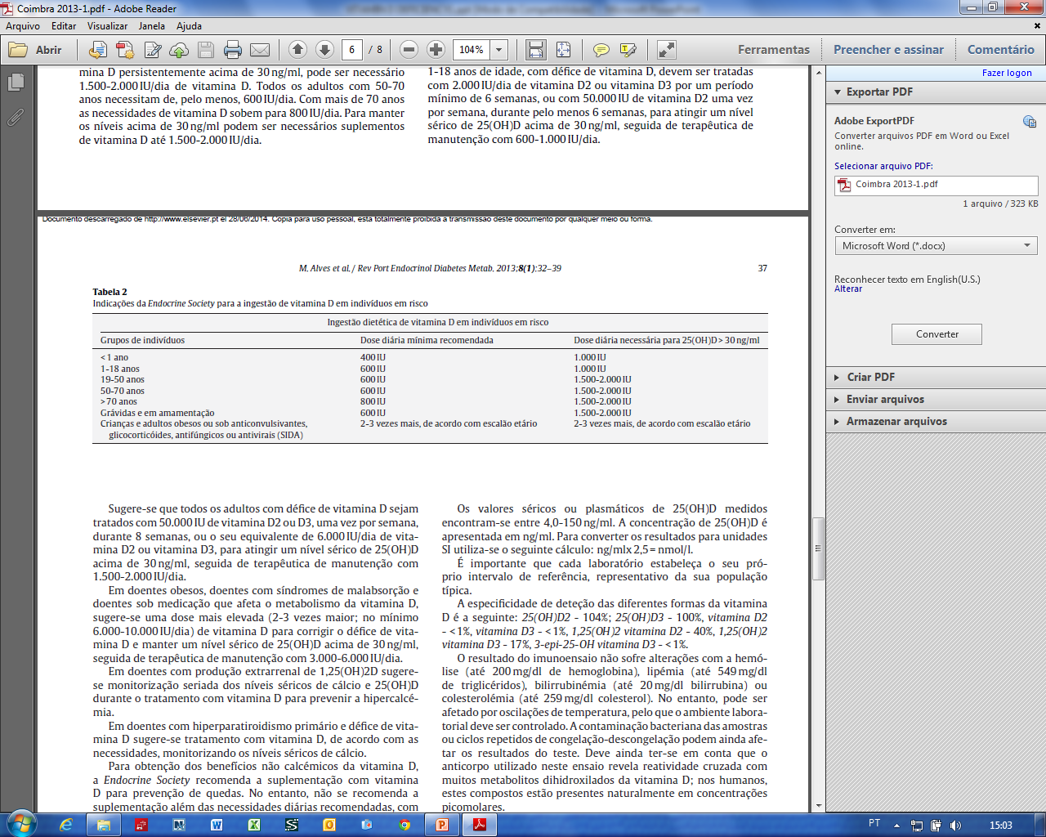
Insuficiência de Vitamina D em Portugal e o papel do farmacêutico
Na impossibilidade de rastrear as pessoas em risco de deficiência de vitamina D,
não será errado proceder à sua suplementação oral, nas doses recomendadas.
American Geriatric Association e Endocrine Society

Slide 11
Caso prático 2
Mulher, 79 anos, com astenia, adinamia, diminuição da força muscular e parestesias dos lábios, com cerca de 3 meses de evolução.
Asma brônquica grave, desde os 50 anos.
Medicação habitual: broncodilatadores e corticoides inalados, deflazacorte 30 mg PO, carbonato de cálcio + colecalciferol 1500 mg + 400 UI.
Hemograma e bioquímica normais excepto PCR 1.2 mg/dl e 25(OH)D 6 ng/ml.
Trata-se de um caso de intoxicação por vitamina D, deficiência de vitamina D, carência de vitamina D ou acidente vascular cerebral?

Slide 12
Pergunta 2
Mulher, 79 anos. Trata-se de um caso de:
Intoxicação por vitamina D.
Deficiência de vitamina D.
Carência de vitamina D.
Acidente vascular cerebral.

Slide 13
Insuficiência de Vitamina D em Portugal e o papel do farmacêutico
O nível sérico de calcidiol
(25-hidroxivitamina D)
é o melhor indicador
do conteúdo corporal
de vitamina D.
Arash Hossein-nezhad and Michael F. Holick, Mayo Clin Proc.2013;88(7):720-755

Slide 14
Níveis de 25-hidroxivitamina D
Critérios do Institute of Medicine
(conceito de saúde pública)
Deficiência - < 12 ng/ml.
Carência - 12-19 ng/ml.
Adequado/suficiente - 20-50 ng/ml.
Risco de toxicidade - > 50 ng/ml.
Critérios da Endocrine Society
(conceito clínico)
Deficiência - <= 20 ng/ml.
Carência - 21-29 ng/ml.
Adequado/suficiente - 30-100 ng/ml.
Risco de toxicidade - > 100 ng/ml.
Insntitute of Medicine e Endocrine Society

Slide 15
Consequências da deficiência de vitamina D
Tetania hipocalcémica.
Raquitismo (na infância), osteomalácia (na idade adulta), osteoporose.
Fraqueza muscular, fadiga, dificuldade na marcha.
Parestesias, desequilíbrio.
Maior risco de quedas, fracturas, infecções, alergias, doenças auto-imunes, neoplasias malignas, doenças cardio-vasculares, obesidade, síndrome metabólica, DM2, défice cognitivo, demência, depressão, esquizofrenia, autismo, complicações da gravidez.
Mortalidade cardio-vascular e global mais elevada.
Arash Hossein-nezhad and Michael F. Holick, Mayo Clin Proc.2013;88(7):720-755

Slide 16
Caso prático 3
Homem, 62 anos, empregado de escritório, sedentário, não fumador, com excesso de peso (IMC 27 Kg/m2).
Fez análises de rotina anual que foram normais, com excepção de glicémia em jejum de 112 mg/dl e de 25(OH)D de 24 ng/ml.
Foi aconselhado por um amigo a tomar duas saquetas de 1000 UI de vitamina D por dia, mas não o quis fazer sem falar primeiro com o seu farmacêutico, por ter receio de se intoxicar.

Slide 17
Pergunta 3
Homem, 62 anos. Em relação a este caso, qual a afirmação correcta?
Existe risco de intoxicação por vitamina D com a dose diária de 2000 UI.
Este senhor deveria tomar no mínimo 1000 UI de vitamina D por dia.
É igual tomar 1000 UI de vitamina D todos os días ou 30000 UI 1 vez por mês.
É igual tomar suplemento de vitamina D2 ou D3.

Slide 18
Insuficiência de Vitamina D em Portugal e o papel do farmacêutico
Na ausência da toma de suplementos de vitamina D, a exposição solar máxima (mesmo em zonas equatoriais) raramente leva a níveis séricos de 25(OH)D superiores a 50 a 60 ng/ml, porque:
  A pele escurece e fica mais espessa, bloqueando a radiação UV;
  Existe uma auto-regulação da síntese cutânea de vitamina D3 (o excesso de produção é inactivado).
Arash Hossein-nezhad and Michael F. Holick, Mayo Clin Proc.2013;88(7):720-755

Slide 19
Insuficiência de Vitamina D em Portugal e o papel do farmacêutico
Na ausência de exposição solar significativa:
  Para se atingirem valores de 50 ng/ml de 25(HO)D é necessária uma toma diária média de 4.000 UI de vitamina D (considerada pelo Institute of Medicine como a dose máxima segura para a população geral);
  Para se atingirem valores de 100 ng/ml de 25(HO)D é necessária uma toma diária média de 10.000 UI de vitamina D (considerada pela Endocrine Society como a dose máxima segura para a população geral).
Daniel V. Dudenkov et al; Mayo Clinic Proceedings, May 2015, volume 90, Issue 5, pages 577-586

Slide 20
Insuficiência de Vitamina D em Portugal e o papel do farmacêutico
Os níveis séricos adequados de 25(OH)D são aqueles que permitem optimizar a absorção de cálcio, manter níveis de PTH reduzidos e produzir o maior benefício para o osso e a função muscular.
Esses níveis variam de pessoa para pessoa e não são consensuais, mas em geral devem ser superiores a 30 ng/ml.
Endocrine Society

Slide 21
Insuficiência de Vitamina D em Portugal e o papel do farmacêutico
Os níveis séricos ideais de 25(OH)D são aqueles que permitem obter os maiores benefícios pleiotrópicos.
Esses níveis variam de pessoa para pessoa, também não são consensuais e devem estar compreendidos entre 28 e 40 ng/ml, segundo a Endocrine Society e entre 50 e 80 ng/ml, segundo o Vitamin D Council.
Endocrine Society
Vitamin D Council (USA)

Slide 22
Insuficiência de Vitamina D em Portugal e o papel do farmacêutico
Por cada 100 UI de vitamina D3 administrada diariamente por via oral, o aumento esperado do nível sérico de 25(OH)D é de:
  2 a 3 ng/ml se nível base < 15 ng/dl.
  0.6 a 1 ng/ml se nível base > 15 ng/dl.
Neste caso:
  A toma de 1000 UI/dia levaria o senhor a atingir um valor médio de 25(OH)D de 32 ng/ml (entre 30 e 34 ng/ml) = valor alvo adequado.
  A toma de 2000 UI/dia levaria o senhor a atingir um valor médio de 25(OH)D de 40 ng/ml (entre 36 e 44 ng/ml) = valor alvo ideal.
Arash Hossein-nezhad and Michael F. Holick, Mayo Clin Proc.2013;88(7):720-755

Slide 23
Insuficiência de Vitamina D em Portugal e o papel do farmacêutico
Para uma dose equivalente, a toma diária de vitamina D
é cerca de 4% mais eficaz que a toma semanal e cerca de 25% mais eficaz que a toma mensal.
V. Chel et al; Osteoporos Int (2008) 19:663-671

Slide 24
Conclusões
As vitaminas D2 e D3 são semelhantes,
mas a D3 é preferível porque:
    É a forma animal natural.
    É mais estável (conserva-se melhor).
    Se fixa melhor nos tecidos.
    Tem maior semi-vida.
    É mais potente.
M. Alves et al; Rev Port Endocrinol Diabetes Metab, 2013,8(1):32-39
Lanham New et al; American Journal of Clinical Nutrition. 2017 July 05

Slide 25
Conclusões
A deficiência de vitamina D:
  Tem uma elevada prevalência.
  É fácil de identificar.
  É fácil de tratar (com baixo risco de toxicidade).

Slide 26
OBRIGADO
Alguma pergunta?

